Slide 1
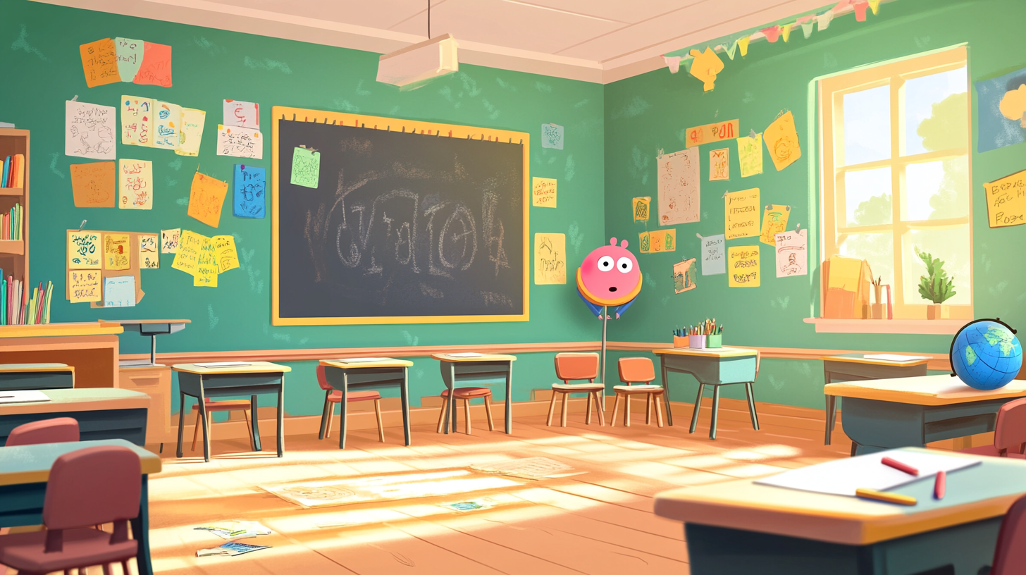








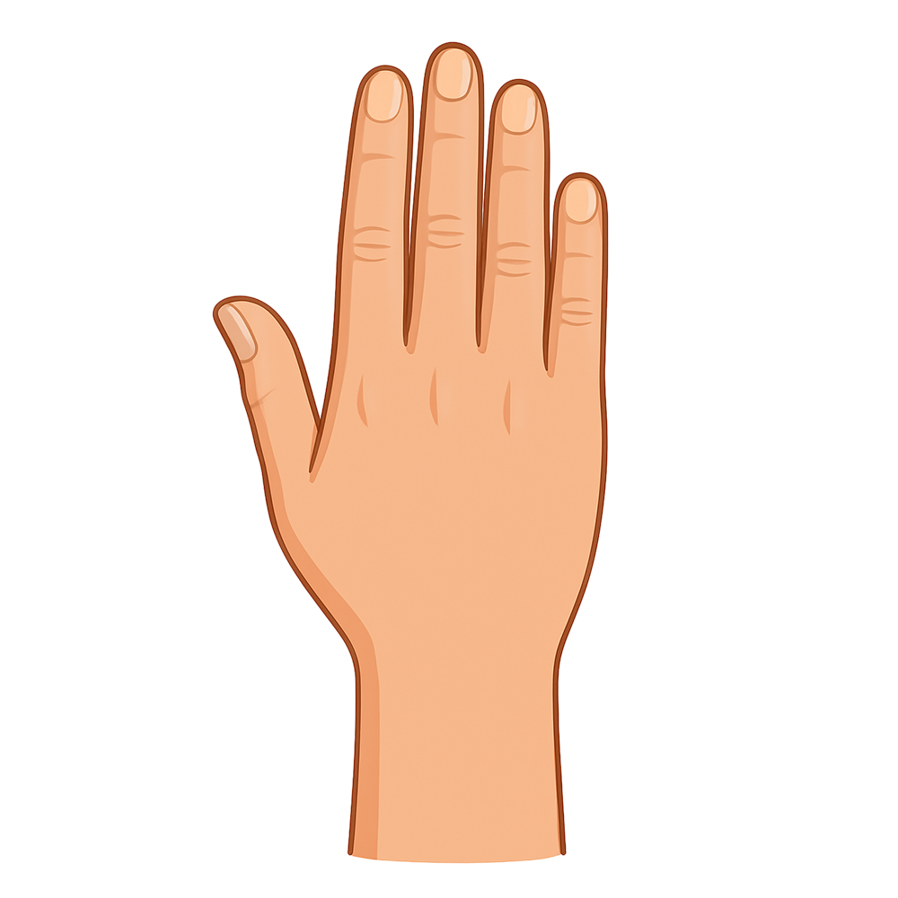


Рр
Я
Ю
Р
Б
Р
Р
В
О
Р
Ь
Р
Р

